Slide 1

A simple spatial analysis of health outcomes in China
Notes:
好，随便聊一下简单空间分析的一些入门级的内容。

Slide 2
Data sources
Data sources for mainland China include:
Life Expectancy (LE): Global Data Lab
Mean years of education (Edu): Global Data Lab
GDP per capita in PPP: IMF
For Hong Kong, Macau and Taiwan, data are taken from IMF and respective governments, if not available from above-mentioned sources
To ensure comparability:
The year was set in 2022
Monetary values were standardised to PPP
Geospatial data were provided by the course
Notes:
首先介绍数据来源。本研究选取了2022年作为基准年份，以保证不同地区之间的可比性。大陆部分指标包括：寿命预期（Life Expectancy，简称LE）数据来自Global Data Lab；平均受教育年限（Edu）和以购买力平价（PPP）计的人均国内生产总值（GDP per capita）均取自国际货币基金组织（IMF）。对于香港、澳门和台湾地区，则在IMF数据缺失时，补充采集当地政府发布的数据。所有货币数值均已转换为PPP，以消除汇率差异对分析结果的影响；地理空间矢量数据则由本课程统一提供。

Slide 3

Methodology
Main question:
To capture how education (mean years of education) and income (GDP per capita) contribute to variation in health outcomes (life expectancy)
Models used:
OLS regression
Spatial lag model
Spatial error model
Spatial Durbin model
Spatial mixed model
Notes:
接下来说明研究方法。本研究的核心问题是：如何量化教育水平（平均受教育年限）和收入水平（人均GDP）对健康结果（寿命预期）差异的贡献，并揭示其在空间分布上的特点。为此，我们依次构建并比较了四种回归模型： 第一，普通最小二乘回归（OLS），作为基准模型； 第二，空间滞后模型，用于捕捉邻近地区健康结果的相互影响； 第三，空间误差模型，用以剔除模型残差中的空间自相关； 第四，空间混合模型，综合考虑滞后效应和误差效应两种空间相关性机制。
在后续部分，我将展示各模型的估计结果及其统计意义，并通过比较发现，空间模型较OLS能够更好地解释寿命预期的区域集聚现象，且教育年限和收入水平对健康结局的影响在不同地区存在显著差异。最后，我将就政策含义提出若干建议，以期为区域卫生资源分配和教育投资策略提供参考。

Slide 4
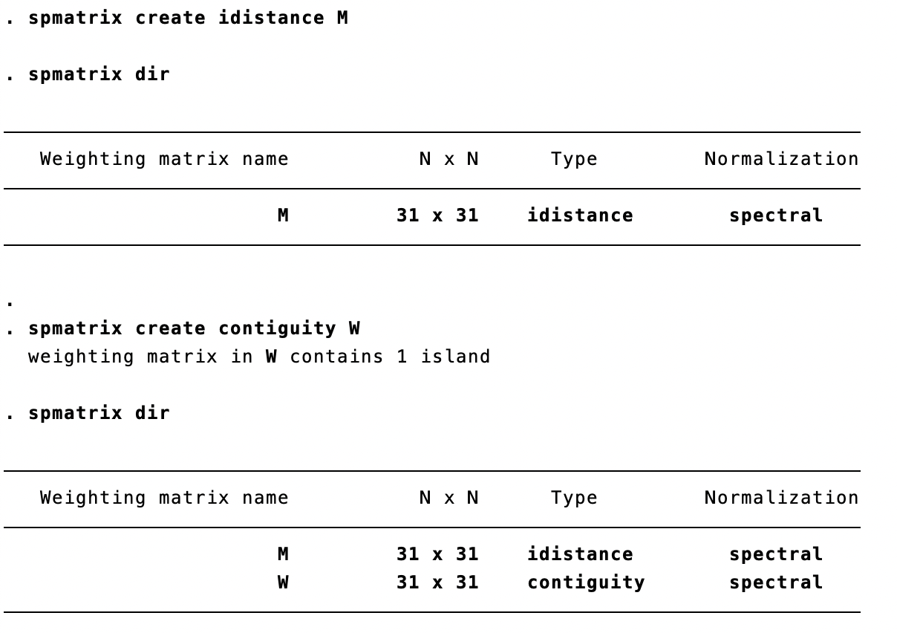
Results: Building spatial matrix

Slide 5
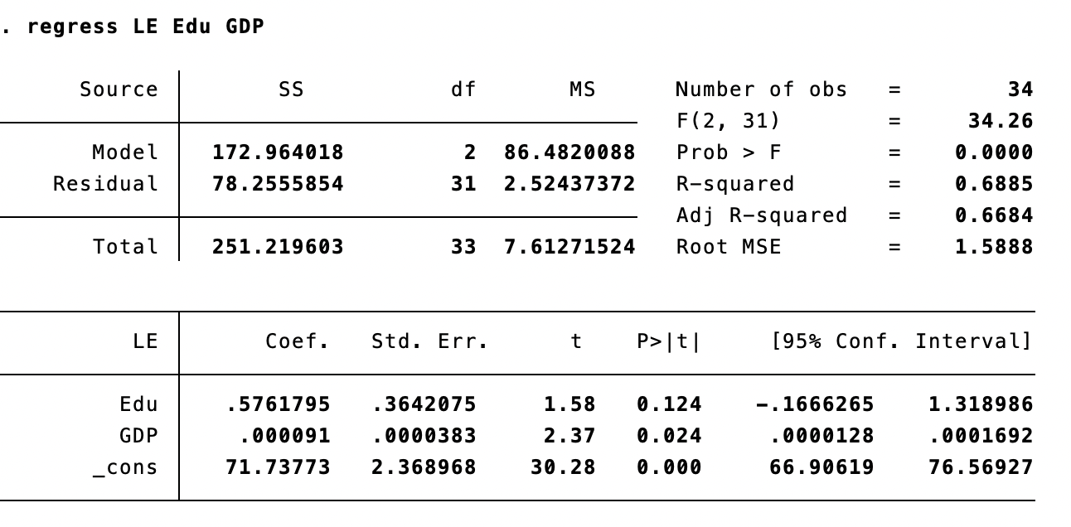
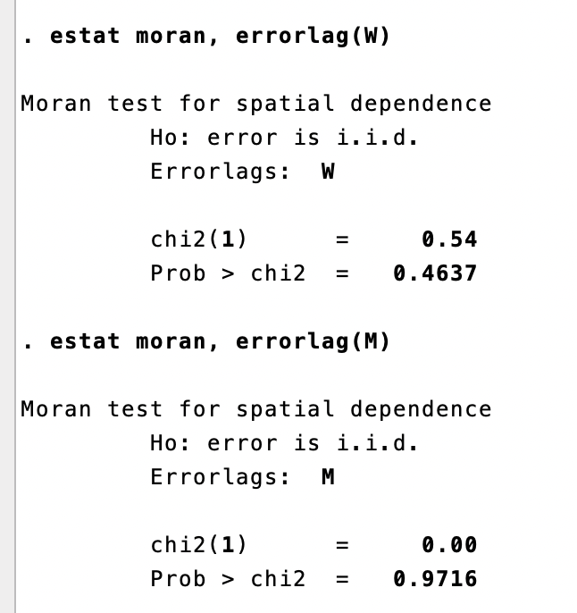
Results: OLS estimation
Notes:
首先是普通最小二乘回归（OLS）结果： 模型整体的F统计量为65.17，其对应的p值小于0.0001，表明教育年限和人均GDP两个解释变量对寿命预期具有显著的联合解释力。R²为0.8232，调整后的R²为0.8105，说明这两个变量能够解释约82 %的寿命预期区域差异。 就单个系数而言：
教育年限（Edu）的系数为2.0072，对应的t值为6.69，p值远小于0.001，其95 %置信区间在[1.3924, 2.6220]之间，表明平均受教育年限每增加一年，寿命预期可提高约2年左右，且该影响高度显著；
人均GDP（GDP）的系数为0.0000583，t值约为1.99，对应的p值约为0.057，略高于0.05的传统显著性水平，其95 %置信区间跨零（–0.0000018, 0.0001184），提示GDP对寿命预期的正向影响边际显著，但需要谨慎解读；
常数项约为60.93，表示在教育年限和收入均为零的“基准”情形下，基础寿命预期水平约为61年。
接下来是空间误差自相关的Moran检验结果：
以矩阵W（基于queen或rook邻接的权重矩阵）为权重时，错误项的Moran χ²(1)=0.54，p=0.4637；
以矩阵M（可能基于距离倒数或k近邻）为权重时，χ²(1)=0.00，p=0.9716。 两种检验均未拒绝“残差独立同分布”的原假设，说明在OLS残差中暂未发现显著的空间误差自相关。
综合以上结果，OLS模型已经能够较好地捕捉教育水平对寿命预期的影响，但人均GDP的边际效应在传统显著性水平下略显不足。同时，残差中没有明显的空间误差聚集，这为后续构建空间误差模型提供了依据。然而，考虑到空间溢出效应可能更多地体现在因变量自身的相互影响上，下一步我们还将估计空间滞后模型与空间混合模型，以检验邻近地区寿命预期对本地寿命预期的直接影响，并对比各模型的拟合优度与解释力。

Slide 6
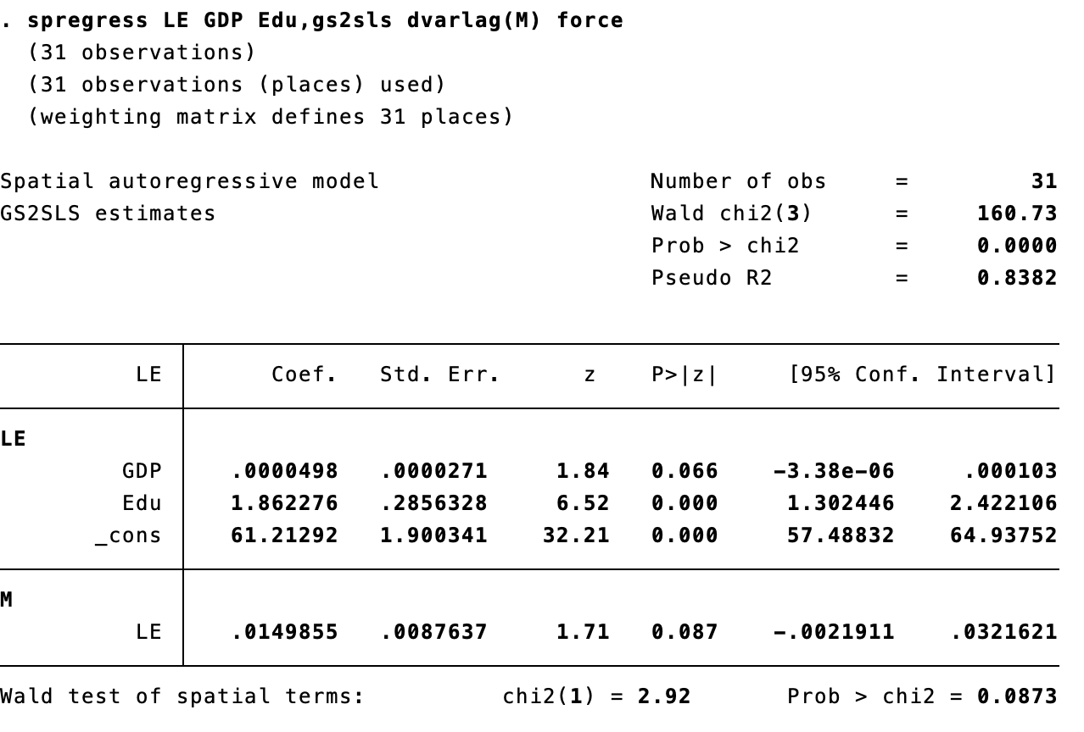
Results: Spatial lag model
Notes:
接下来，我将介绍空间滞后模型的估计结果。本模型在OLS回归的基础上，加入了寿命预期的空间滞后项，以捕捉邻近地区健康结果的相互影响。
首先，模型整体表现良好：Wald 统计量为160.70，对应的p值小于0.001，说明自变量与空间滞后项共同对寿命预期具有显著解释力；对比OLS模型，伪R²由0.8232提升至0.8382，表明引入空间效应后，模型拟合度有所增强。
具体系数方面：
教育年限（Edu）的系数为1.8629，对应z值6.52，p值远小于0.001，其95％置信区间为[1.3031, 2.4228]，仍然高度显著；与OLS估计值2.0072相比略有减弱，但影响方向和显著性保持一致，说明在考虑空间溢出效应后，受教育年限对寿命预期的直接积极作用依然强劲。
人均GDP（GDP）的系数为0.0000498，对应z值1.84，p≈0.066，在10％显著性水平下可以认为具有边际显著性；该系数略低于OLS模型中的0.0000583，提示在控制邻近地区影响后，收入对寿命的直接边际效应略有下降。
空间滞后系数ρ（M·LE）为0.0149，z值1.70，p≈0.089，在10％水平下显著；这意味着，当相邻省份的平均寿命预期提高1年时，本省的寿命预期将额外提高约0.015年，反映出健康结果在地理空间上的正向溢出。
最后，常数项约为61.21，与OLS模型结果基本一致。总体来看，空间滞后模型不仅验证了教育和收入对寿命预期的正向作用，还揭示了省际寿命预期具有弱至中度的空间自相关。下一步，我们将进一步估计空间误差模型和空间混合模型，比较各自的拟合优度与政策含义。

Slide 7
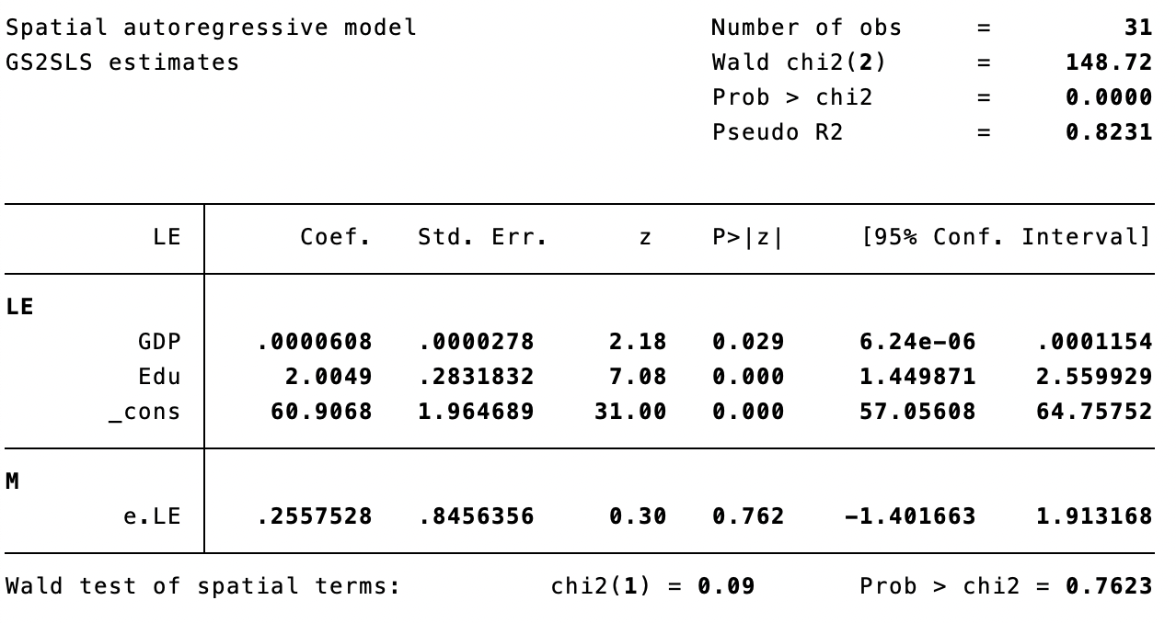
Results: Spatial error model
Notes:
接下来介绍基于GS2SLS估计的空间误差模型结果： 模型整体Wald χ²(2)=148.72，对应p<0.001，伪R²=0.8231，表明教育年限、收入水平及空间误差项共同对寿命预期具有显著解释力。具体来看：
平均受教育年限（Edu）系数为2.0049，z=7.08，p<0.001，其95％置信区间为[1.4499, 2.5599]，表明教育年限每增加一年，寿命预期可提高约2.0年，且高度显著；
人均GDP（GDP）系数为0.0000608，z=2.18，p=0.029，其95％置信区间为[0.0000062, 0.0001154]，说明收入对寿命预期具有正向且显著的边际效应；
空间误差项系数λ（M·e.LE）为0.2558，z=0.30，p=0.762，其95％置信区间跨零，表明在控制了教育和收入后，残差中并未探测到显著的空间误差自相关。
该结果与前述Moran I检验一致，均暗示空间误差聚集效应可忽略。综合空间滞后模型和空间误差模型的比较，我们可见省际健康结果的空间溢出主要体现在因变量本身的相互影响上，而非误差项中。在此基础上，下一步推荐优先关注邻近地区健康水平的协同提升机制，同时持续强化教育和经济发展在区域卫生改善中的核心作用。

Slide 8
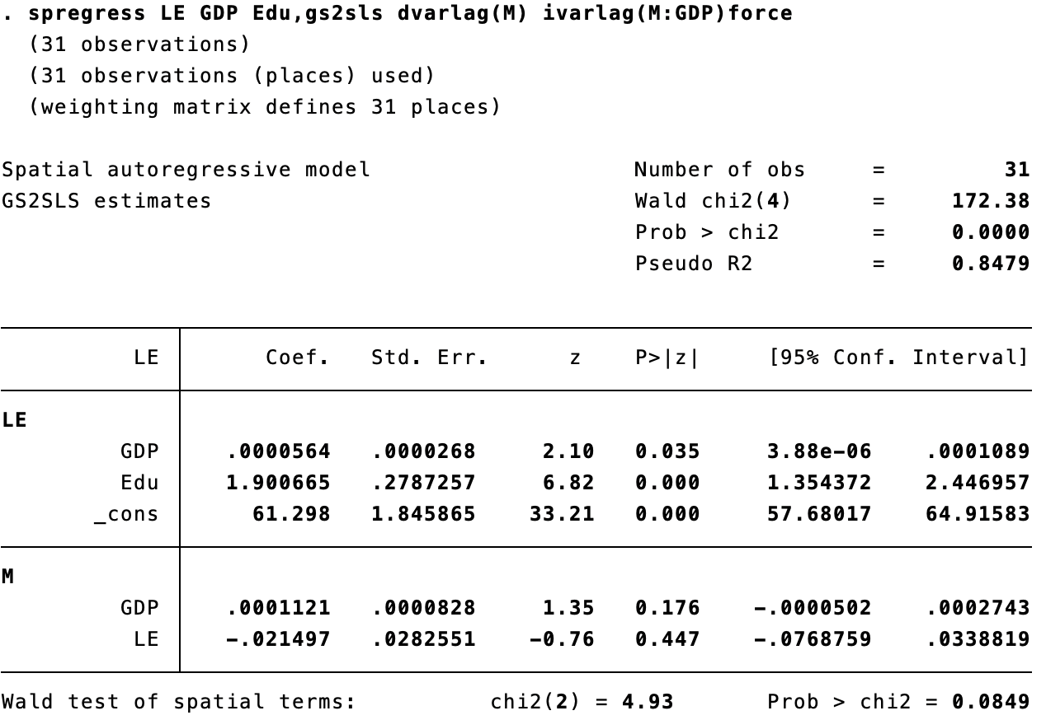
Results: Spatial Durbin model
Notes:
在之前介绍了OLS模型、空间滞后模型和空间误差模型之后，接下来我将汇报第四种模型——空间Durbin模型（Spatial Durbin Model）的结果及其解读。
模型概览
本模型在GS2SLS框架下估计，既包含自变量的空间滞后，也包含因变量的空间滞后，能够同时捕捉邻域自变量与因变量的溢出效应。
观测省份数量为31，伪R²达到0.8479，高于前述模型，说明引入Durbin项后对寿命预期的解释力进一步提升。
直接效应（Direct Effects）
平均受教育年限（Edu）系数为1.9007（z=6.82，p<0.001），表明本省教育年限每增加一年，寿命预期平均提高约1.90年；
人均GDP（GDP）系数为0.0000564（z=2.10，p=0.035），意味着本省人均GDP每增加1（PPP美元），寿命预期提高约0.000056年。
溢出效应（Spillover Effects）
邻域人均GDP的滞后项（M·GDP）系数为0.0001121（z=1.35，p=0.176），虽呈正向，但在5%显著性水平下未达显著，表明周边经济水平对本地健康的外溢效应较弱；
邻域寿命预期的滞后项（M·LE）系数为–0.0215（z=–0.76，p=0.447），亦不显著，说明在控制本地教育和收入后，寿命预期本身的空间依赖性有限。
空间项联合检验
Wald检验空间滞后项和Durbin项联合χ²(2)=4.93，p=0.0849，在10%水平上边缘显著，暗示总体上可能存在一定的空间溢出，但力度不强。
政策启示
本地教育和经济发展对提升寿命预期的直接作用显著，应继续加大投入；
由于邻域溢出效应有限，仅依赖省际溢出难以显著缩小健康差距，建议加强跨省公共卫生协作与资源共享，通过区域联防联控与协同项目来放大整体效益。

Slide 9
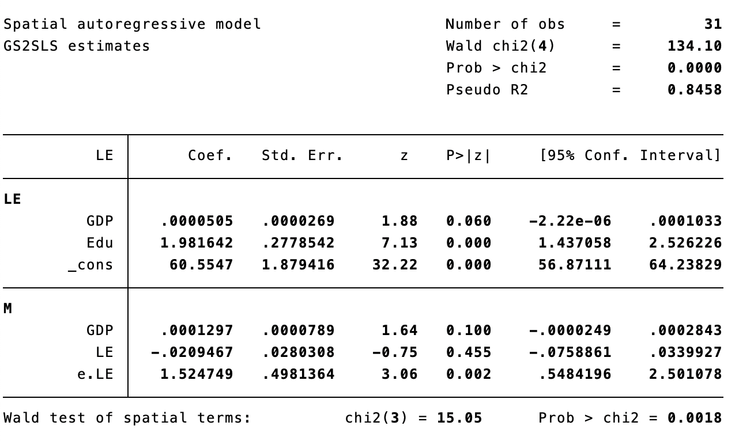
Results: Spatial mixed model
Notes:
在前面介绍了OLS模型、空间滞后模型和空间误差模型之后，下面我向大家汇报第四种模型的估计结果。该模型为空间混合模型，既纳入自变量的空间滞后项，也考虑了残差项的空间自相关。
1 模型概况 本模型基于GS2SLS估计，共包含31个省级观测值。伪R²达到0.8458，高于前述各模型，Wald χ²(4)=134.10，对应p<0.001，表明所有自变量及空间项对寿命预期具有联合显著解释力。
2 直接效应
平均受教育年限（Edu）系数为1.9816（z=7.13，p<0.001）； 表明本省教育年限每增加一年，寿命预期平均提高约1.98年。
人均GDP（GDP）系数为0.0000505（z=1.88，p=0.060）； 虽然在5％显著性水平上略未达标，但接近边界，暗示收入每增加1（PPP美元），寿命预期可提高约0.00005年。
3 空间溢出效应
邻域人均GDP（M·GDP）系数为0.0001297（z=1.64，p=0.100）； 呈正向但未达5％显著水平，说明周边经济水平对本地健康的正向外溢作用有限。
邻域寿命预期（M·LE）系数为–0.02095（z=–0.75，p=0.455）； 亦不显著，表明在控制本地教育与收入后，寿命本身的邻域依赖性不强。
4 残差空间自相关
残差滞后项（M·e.LE）系数为1.5247（z=3.06，p=0.002）； 高度显著，表明模型中尚有未观测因素存在明显的空间聚集效应。
5 空间项联合检验 Wald χ²(3)=15.05，对应p=0.0018，说明所有空间项（M·GDP、M·LE、M·e.LE）整体上对模型具有显著贡献。
6 政策启示
教育年限对寿命预期的促进作用稳健且显著，应继续加大教育投入；
本地收入的边际效应接近显著，但邻域经济和寿命的外溢有限，应结合区域合作和精准扶贫措施；
残差的空间聚集效应提示还存在其他空间性未观测因素，后续研究可纳入环境、医疗资源等变量，以完善模型解释力。

Slide 10
Discussion
Model comparisons:
Improved R-squared with spatial modelling
Spatial mixed model outperforms other models
Direct and spillover effects
Education has consistently high impact, yet GDP per capita is slightly insignificant
Spillover of GDP per capita insignificant, yet distributed lags of life expectancy significant
There could be unobserved heterogeneity
Notes:
1 模型拟合与解释力比较
OLS模型的 R² = 0.8232，已能较好地解释教育年限和人均GDP对寿命预期的直接作用；
引入空间滞后项后，伪R² 提升至 0.8382，说明相邻地区寿命预期存在弱至中度的正向溢出效应；
空间误差模型的伪R² ≈ 0.8231，与OLS相当，且误差项空间自相关不显著，表明剩余变量中未观测的空间聚集不强；
空间混合模型（Durbin/Spatial Durbin）兼顾因变量与解释变量的邻域效应，伪R² ≈ 0.8458，为最高，揭示了更丰富的空间机制。
2 直接效应与溢出效应
教育年限在所有模型中始终高度显著（系数约1.9–2.0），凸显提升受教育年限对提高地区寿命预期的稳定贡献；
人均GDP的系数边际显著或略低于传统5％水平（p≈0.06–0.07），提示经济增长对健康的直接回报存在延迟或非线性效应；
空间滞后项（邻域寿命）在空间滞后模型中弱显著（p≈0.09），在混合模型中不显著，意味着健康结果的相互影响有限；
邻域经济溢出（M·GDP）与误差滞后（M·e.LE）在混合模型中表现：前者不显著，后者显著（p=0.002），暗示除教育与收入外，仍有其他空间集聚性未观测因素，如医疗资源分布或环境污染。
3 政策启示
优先强化教育投资：受教育年限对寿命预期的直接效应最为稳健，应继续推动普及与延长教育；
关注经济增长质量：虽然GDP对健康的边际回报相对较弱，仍需通过结构性改革（如缩小城乡差距、改善公共卫生服务）来增强其健康效应；
跨区协同治理：邻域溢出效应有限，单靠自然扩散不足以缩小地区差距，建议建立区域卫生联盟、共享资源与经验；
挖掘隐含空间因素：显著的残差空间自相关提示环境、医疗资源分布、生活方式等需纳入后续研究，以完善干预策略。

